Slide 1

POTENCIÁL PRIMÁRNÍ PÉČE

Slide 3
PRIMÁRNÍ PÉČE
VŠEOBECNÝ PRAKTICKÝ LÉKAŘ
PRAKTICKÝ LÉKAŘ PRO DĚTI A DOROST
AMBULANTNÍ GYNEKOLOG
PRAKTICKÝ ZUBNÍ LÉKAŘ
PRIMÁRNÍ PÉČE JE …
základní pilíř přístupu pacientů k zdravotní péči
základní pilíř prevence a screeningu
základní pilíř včasného záchytu onemocnění
a včasné léčby
základní pilíř péče u pacientů s chronickým onemocněním
základní pilíř organizace péče
základní pilíř navigace průchodu pacienta
systémem zdravotní péče

Slide 7
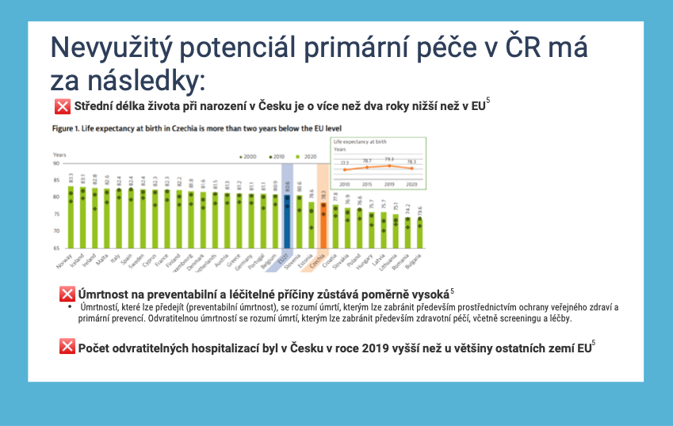

Slide 15


Slide 18

ČR výdaje na primární péči celoevropský průměr
Health at a Glance Europe 2022
Spending on primary health care services as share of current health expenditure, 2020
Note: The EU average is unweighted
Source: OECD Health Statistics 2022.

Slide 32

Primární zdravotní péče může zachránit životy a peníze a zároveň vyrovnat podmínky pro dosažení rovnoprávnějšího přístupu k lékařské péči.
Takové pozitivní výsledky se zhmotňují, když je primární zdravotní péče primárním zdrojem péče, který zajišťuje většinu potřeb jejich pacientů, zná jejich anamnézu a pomáhá jim podle potřeby koordinovat péči s ostatními zdravotnickými službami.
Zpráva OECD Realizing the Potential of Primary Health Care na základě zkušeností z nejslibnějších zemí zjistila, že rekonfigurace poskytování primární zdravotní péče by mohla lékařům pomoci, k poskytování efektivnější péče.
Slibné inovace v primární zdravotní péči mohou zvýšit kapacitu zdravotnických systémů OECD zvládnout a zvládnout budoucí zdravotní krizi a snížit zbytečnou hospitalizaci lidí, kteří mohou být účinně léčeni v komunitě.
Jinými slovy, moderní a efektivní systém primární zdravotní péče slouží jako základní kámen odolných zdravotnických systémů.

Slide 35
PRIMÁRNÍ PÉČE
VŠEOBECNÝ PRAKTICKÝ LÉKAŘ
PRAKTICKÝ LÉKAŘ PRO DĚTI A DOROST
AMBULANTNÍ GYNEKOLOG
PRAKTICKÝ ZUBNÍ LÉKAŘ
CO POTŘEBUJEME …
ZAJIŠTĚNÍ ROZVOJE PRIMÁRNÍ PÉČE
POSÍLENÍ PRIMÁRNÍ PÉČE
ZLEPŠENÍ ORGANIZACE A EFEKTIVITY PÉČE
ZLEPŠENÍ FINANCOVÁNÍ PRIMÁRNÍ PÉČE
ZAJIŠTĚNÍ INVESTIC DO PRIMÁRNÍ PÉČE
ZLEPŠENÍ KVALITY PÉČE A PŘÍSTUPU PACIENTŮ K PRIMÁRNÍ PÉČI
ZLEPŠENÍ DOSTUPNOSTI PRIMÁRNÍ PÉČE PRO PACIENTY
VE VŠECH REGIONECH ČR

